Slide 1
Спортивный праздник «Папа, мама, я – спортивная семья»
Подготовила воспитатель мини-центра ГУ ОШ№ 37
Г.А. Нечаева

Slide 2
Цели и задачи:
Образовательная - укрепление здоровья детей, приобщение к традициям большого спорта,
Развивающая - развитие физических качеств личности и обеспечение нормального уровня физической подготовлености в соответствии с возможностями и состоянием здоровья детей
Воспитательная - воспитание потребности в здоровом образе жизни, выявление интересов, склонностей и способностей детей к двигательной деятельности.

Slide 3
Оборудование
веточки мелкие,
2 обруча,
мешочки с песком по количеству детей,
«следы» с цифрами,
2 массажных коврика,
2 «тонеля»,

Slide 4
Под звуки спортивного марша дети входят в физкультурный зал и выполняют различные виды ходьбы и бега

Slide 6
Приветствие команд
«Силачи»:
Мы мальчишки-силачи,
Мы девчонки-силачи!
Левая, правая,
Прыгаем, плаваем.
Вырастим смелыми,
Сильными, умелыми!
«Крепышы»:
Мы команда малышей,
Малышей-крепышей.
Мы в бою непобедимы,
Получить мечтаем приз.
Эй, противник, берегись!

Slide 8
Эстафета «Тонель»

Slide 9
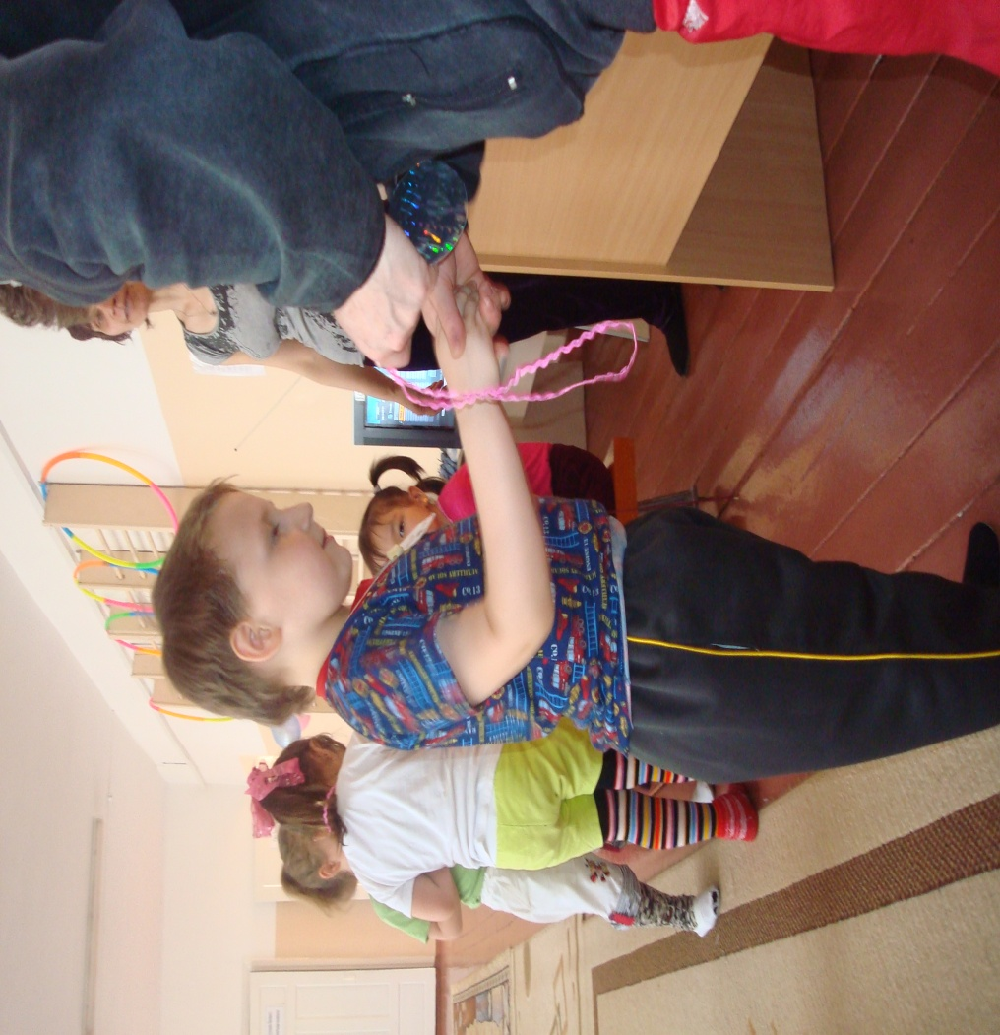
По окончании спортивного праздника инструктор школы по физическому воспитанию вручала медали детям .

